Slide 1
Hoe werkt seks?
A.J.P. Boeke & L.S.L. Oei
Huisartsen

Slide 2

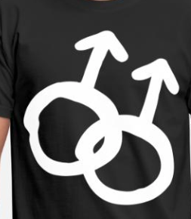
Seks, hoe zat het ook al weer?

Slide 3
Voorwaarden tot seks
Context met voldoende seksuele prikkeling
die cognitief en emotioneel op een positieve manier wordt verwerkt
in een intact cerebraal, neurogeen en vasculair systeem

Slide 4
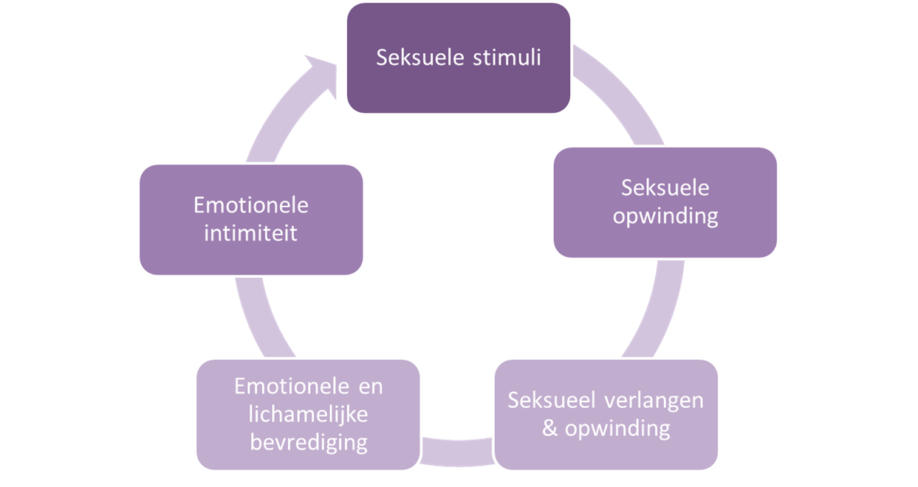

Hoe werkt seks: circulair model
(Model van Basson)
Seksueel neutraal
https://www.seksindepraktijk.nl/hoe-werkt-seks

Slide 5

Circulair model
Context
Bereidheid en ontvankelijkheid
Informatie verwerking
Intact seksueel systeem
(somatisch en psychologisch)
Seksueel neutraal
Incentive motivation
Relatie
Plezier
Verbondenheid
Contact
Troost
Genot
Lust
Passie
Orgasme
Notes:
In dit model moet er een context zijn waarbij men bereid is of ontvankelijk is om vanuit een seksueel neutrale situatie seksuele stimuli te ontvangen.
De volgende stap is deze prikkels te verwerken. Hiervoor zijn intacte psychologische en somatische systemen voor nodig. De verwerking van deze prikkels kan zeer snel verlopen, vaak voorbewust. Fysiologische reacties gaan aan de bewuste ervaring van deze reacties vaak vooraf. Wordt de seksuele opwinding als positief gewaardeerd, o.a. door emotionele en fysieke bevrediging, dan is er een motief naar meer: verlangen volgt dus uit opwinding. Dit wordt een belonende motivatie genoemd, je leert van elke ervaringen (incentive motivation): het smaakt naar meer waardoor gaandeweg het vrijen men open gaat staan voor nog meer of andere prikkels etc.
Vrouwen herkennen deze cirkel doorgaans sneller dan mannen, maar het geldt ook voor hen. Aangezien mannen sneller visueel geprikkeld zullen raken en hun fysiologische reactie duidelijker is dan bij vrouwen, lijkt het alsof seks hen als “vanzelf” overvalt. Ze zijn echter tevoren gewoon opgewonden geraakt door prikkels van buiten of van binnen (fantasie) en zijn daar zelf de regisseur over.
Waarom leg ik dit uit? Omdat je patienten hierin mee kan nemen.

Slide 6
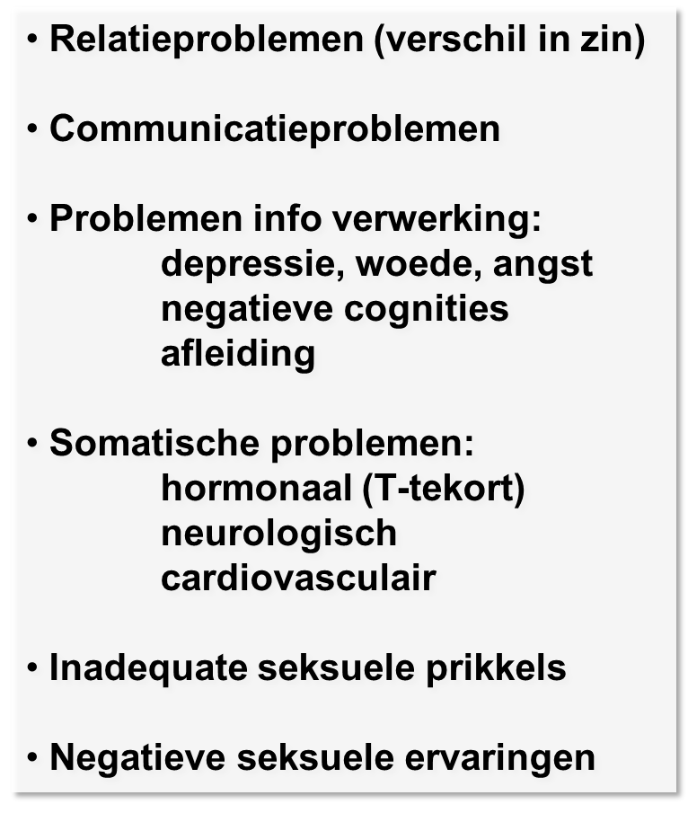
Verstoringen
Seksueel neutraal
Notes:
Verstoringen
Op allerlei niveaus kan deze cirkel verstoord of niet op gang worden gebracht. De belangrijkste worden hier genoemd.

Slide 7
Seksualiteit als een dynamisch biopsychosociaal model
Lichaam
Psyche
Context
religie
cultuur
communicatie
relatie
voorwaarden seksueel contact
zelfbeeld
lichaamsbeeld
cognities
angst
depressie
walging
leeftijd
ziekte
handicap
geneesmiddel
behandeling

